Slide 1
Programas de mobilidade estudantil ERASMUS 2024/25 (GRAO, DOBRE GRAO e MÁSTER+60) Esta presentación non é vinculante, unicamente orientativa sobre o contido da convocatoria oficial publicada no Portal Internacional
https://www.usc.gal/gl/servizos/area/internacional
OFICINA DE MOBILIDADE
Pavillón Estudantil- 1º Andar
Campus SUR

Slide 2
Requisitos básicos
Segundo o Regulamento de intercambios interuniversitarios da USC as convocatorias teñen en común os seguintes requisitos:
Estar matriculada/o na USC en estudos conducentes á obtención dun título oficial (inclusive ata o final da mobilidade)
Acreditar antes do remate do prazo de solicitude (29 decembro), o coñecemento da lingua de uso na universidade de acollida
Completar a solicitude en prazo e forma segundo indicado na convocatoria
Excluídos:
Estudantado seleccionado en convocatorias anteriores que non presentase en forma ou prazo a renuncia á praza, agás razóns xustificadas
Estudantado internacional matriculado na USC en virtude doutros convenios ou programas de mobilidade

Slide 3
Requisitos ERASMUS+
Ter un 15% de créditos da titulación superados a 31/10/2023.
A aceptación doutra praza de mobilidade noutros programas para o curso 24/25 descarta ao alumnado para optar a unha mobilidade Erasmus no mesmo curso, excepto se é para semestres distintos
O estudantado que xa foi beneficiario dunha mobilidade Erasmus poderá ser beneficiario dunha segunda mobilidade Erasmus, co límite de 12 (ou 24 en Medicina, Odontoloxía, Farmacia e Veterinaria) meses totais de estadía (incluíndo Erasmus Prácticas).
O estudantado poderá solicitar unha mobilidade de estudos e unha mobilidade de prácticas Erasmus no mesmo curso académico, pero non para realizalas de forma simultánea, senón consecutivamente.

Slide 4
BOLSAS
Son axudas para contribuír a sufragar gastos adicionais, e non para cubrir a totalidade dos custos
A USC é entidade colaboradora e non pode garantir a existencia nin determinar as contías

Slide 5
BOLSA UNIÓN EUROPEA (datos 23-24)
Tres diferentes bolsas en función do país de destino
 | Ayudas de la UE (Max. 9 meses)
GRUPO DE PAÍSES DE DESTINO | Importe base | Estudiantado con menos oportunidades
GRUPO 1 Dinamarca, Finlandia, Irlanda, Islandia, Liechtenstein, Luxemburgo, Noruega, Suecia | 350 €/mes 1 semestre (5m): 1.750 € Curso completo (9m): 3.150 € | 600 €/mes 1 semestre (5m): 3.000 € Curso completo (9m): 5.400 €
GRUPO 2 Alemania, Austria, Bélgica, Chipre, Francia, Grecia, Italia, Malta, Países Bajos, Portugal | 300 €/mes 1 semestre (5m): 1.500 € Curso completo (9m): 2.700 € | 550 €/mes 1 semestre (5m): 2.750 € Curso completo (9m): 4.950 €
GRUPO 3 Bulgaria, Croacia, Eslovaquia, Eslovenia, Estonia, Hungría, Letonia, Lituania, Macedonia del Norte, Polonia, República Checa, Rumanía, Serbia, Turquía | 250 €/mes 1 semestre (5m): 1.250 € Curso completo (9m): 2.250 € | 500 €/mes 1 semestre (5m): 2.500 € Curso completo (9m): 4.500 €

Slide 6
Estudantado con menos oportunidades
Obstáculos socioeconómicos (bolseiro/a do MEC no curso que fai a solicitude ou no curso da mobilidade, familia numerosa ou monoparental, ingreso mínimo vital etc…
Discapacidade do 33% ou superior
Problemas de saúde que supoñan un obstáculo para facer a mobilidade
Diferenzas culturais (refuxiados)

Slide 7
Bolsa DA XUNTA (datos 22/23)
Requisitos: Estudantes de GRAO
Excluídos: Estudantes que xa gozaron da bolsa en anos anteriores. Estudantes con nacionalidade distinta á española que realicen a mobilidade no seu país de orixe
Convocatoria entre decembro e febreiro do curso en que se realiza a mobilidade
Solicitude por medios electrónicos a través da Sede Electrónica da Xunta de Galicia (DNI electrónico ou Chave 365, que se pide nos rexistros da Xunta ou nos Centros de Saúde)
Pago: Ao regreso, en verán
Meses subvencionados: De 3 a 9 meses

Slide 8
BOLSA XUNtA (datos 22/23)
PAÍSES Tres importes diferentes en función do país de destino | IMPORTE POR MES (de 3 a 9 MESES)
Países do Grupo 1 | 195 €
Países do Grupo 2 | 165 €
Países do Grupo 3 | 125 €

Slide 9
Axudas banco santander
Axudas para o curso 24/25
2 bolsas de 1.000 € (unha ao mellor expediente e outra a alumnado con discapacidade co mellor expediente)
28 bolsas de 500 € (aos mellores expedientes)
Prazo de inscrición: Ata o 19 de marzo 2024

Slide 10
BOLSAS: dúbidas frecuentes
Se vou de Erasmus, ademais da bolsa da UE, axuda da Xunta etc. podo pedir a bolsa do MECD?
Si, podes. Tes dereito ás mesmas bolsas que se fixeses o curso en España.
É certo que non teño que pedir eu nada, xa o fai a universidade por min?
NON É CERTO, todas as axudas ás que teñas dereito terás que solicitalas ti en tempo e forma. No caso da axuda da Unión Europea a USC é intermediaria, fai a solicitude no nome do seu estudantado, pero unha vez que a concedan terás que asinar un convenio financeiro que che enviaremos cando estea dispoñible.
A axuda da UE ingrésase mensualmente?
Non, a USC ingresa o importe total da axuda concedida nun único pagamento ao inicio da mobilidade

Slide 12
solicitude
A través da secretaría virtual da/o estudante
Cargar título/s de idioma (escaneados en formato PDF, RTF, DOC, DOCX, ODT ou JPG; peso máximo 1 MB)
Indicar o número bancario (IBAN) da conta onde se quere recibir a bolsa.
Prazo ata o 29 de decembro inclusive

Slide 13
Solicitude na secretaría virtual

Slide 14
IMPORTANTE
Comprobar que os teus datos sexan correctos e especialmente que o teu CORREO ELECTRÓNICO sexa o que empregas habitualmente (é o medio de contacto que utiliza a Oficina de Mobilidade)
Seguinte pantalla: elixir o plan de estudos e a convocatoria de Erasmus

Slide 15
Solicitude na secretaría virtual

Slide 16
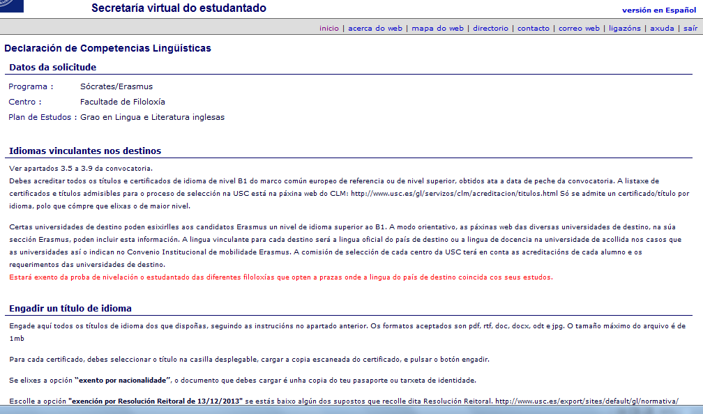

Slide 17
IDIOMAS
Consultar a listaxe de certificados aceptados no anexo II da convocatoria
Mínimo: certificado nivel B1 na lingua de uso na universidade de acollida
Ter en conta requisitos adicionais asociados ás prazas no anexo I (e outros que poidan esixir as universidades, consultar as webs das universidades de destino)
Exención para:
Nacionais doutros países que teñan como lingua oficial algunha das esixidas na convocatoria (presentando pasaporte/DNI coa solicitude)
Estudantes eximidos pola Resolución Reitoral do 05/06/2015 que regula o recoñecemento de niveis de coñecemento de idioma e acreditación do coñecemento de lingua estranxeira para a obtención de título de Grao.
Filoloxía (12 créditos en materias de lingua instrumental)

Slide 19
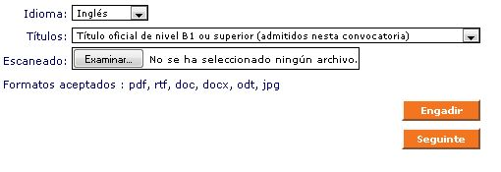

Slide 20
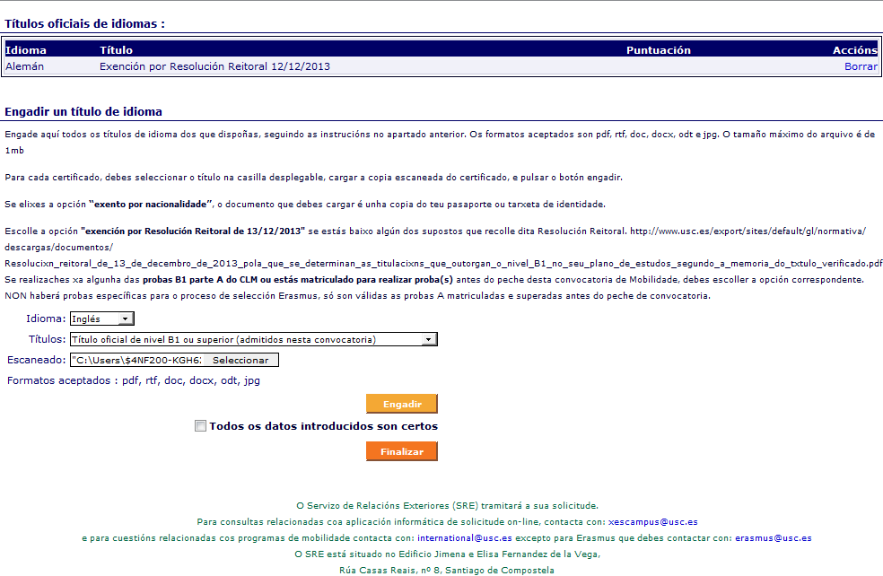

Slide 21
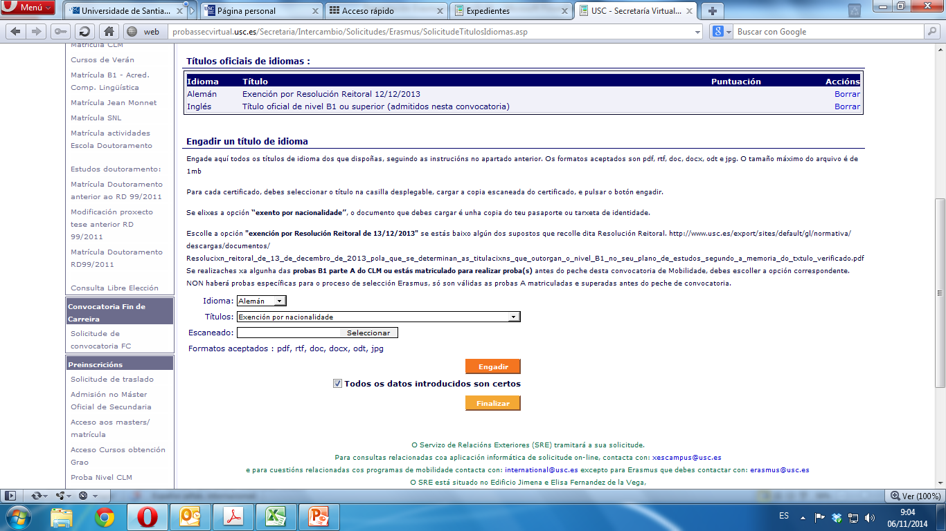
Unha vez cargados todos os idiomas que se queira acreditar hai que premer o botón de finalizar

Slide 22
Selección de conta bancaria

Slide 23
Cambio na conta (se non queres a da matricula)

Slide 24
MOI IMPORTANTE
NON ESQUEZAS PREMER O BOTÓN DE FINALIZAR A SOLICITUDE E GARDAR O XUSTIFICANTE DA SOLICITUDE REALIZADA

Slide 25
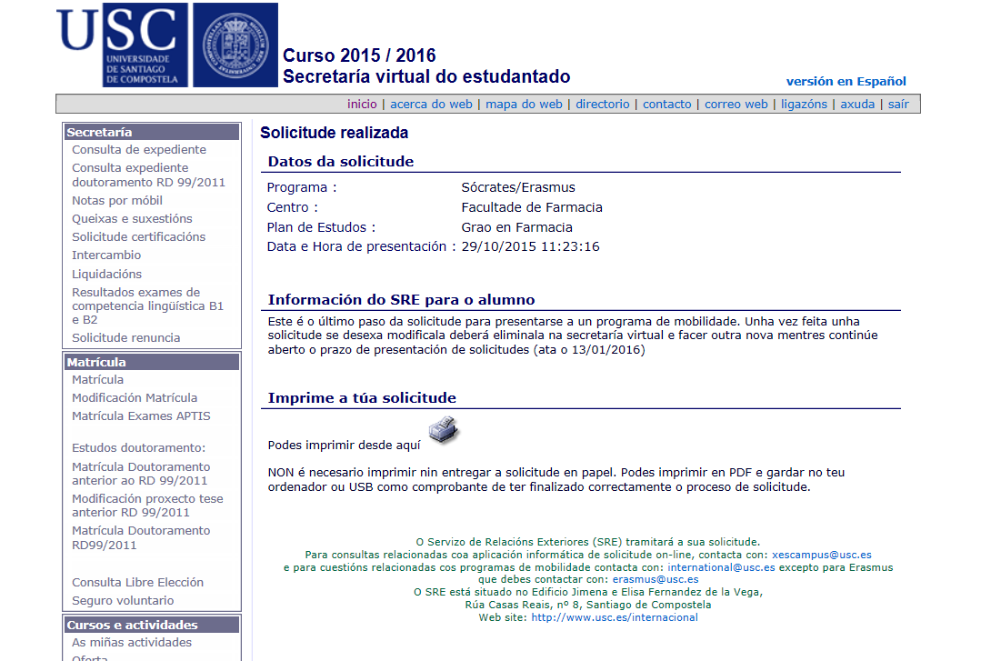

Slide 26
O proceso de selección: Fase I
Dúas fases: Selección previa e asignación de destino
Selección previa (OFICINA DE MOBILIDADE) na que se exclúen as/os candidatas/os que non cumpren os requisitos formais, académicos ou lingüísticos:
Non ter aceptada outra mobilidade
Non ter penalización por renuncia fóra de prazo en convocatorias de mobilidade anteriores.
Ter superado o mínimo de créditos a 31/10/2023
Acreditar como mínimo nivel B1 na lingua do país de acollida ou superar cun “apto” a proba B1-A do CLM.

Slide 27
estudantADO de dobre grao
Este estudantado sairá na listaxe provisional asignado ao centro coordinador do seu dobre grao. No caso de que desexe non optar ás prazas dese centro senón as do outro terá que comunicalo á Oficina de Mobilidade no prazo de 5 días de reclamacións e rectificacións. Na listaxe definitiva sairá asignado ao centro elixido.

Slide 28
O proceso de selección: Fase II
Cada centro convocará ao seu estudantado para a asignación de destinos
É moi importante que o alumnado se informe sobre a oferta académica das universidades de destino que lle interesan, dos posibles requisitos de idioma, títulos, requisitos académicos etc., antes de acudir á reunión de asignación de destinos

Slide 29
DESTINOS / UNIVERSIDADE DE ACOLLIDA
ERASMUS+
Convenios entre facultades (e mestrados), especificando áreas de estudo
Listaxe dispoñible no anexo I da convocatoria
Non se pode optar a destinos doutra facultade ou escola que non sexa a propia (nin doutro mestrado)
O idioma que figura é o mínimo esixido

Slide 30
O proceso de selección
Asignación de destinos: O alumnado será seleccionado en virtude dun procedemento público de concorrencia competitiva, de acordo cos principios de igualdade, mérito, capacidade e publicidade
Terase en conta:
a nota media do expediente académico a data 31/10/2023
a adecuación ao programa de intercambio, e
as competencias lingüísticas acreditadas na solicitude da/o estudante, non podendo asignar prazas que requiran B2 ou C1 a estudantes que non os acreditasen na súa solicitude.
NON HABERÁ LISTAXES DE RESERVA, nin asignación de prazas alternativas despois da publicación da listaxe definitiva pola Oficina de Mobilidade

Slide 31
OBRIGAS DO ALUMNADO (I)
Unha vez seleccionado, aceptar ou rexeitar a mobilidade na forma e no prazo segundo o indicado na convocatoria
Poñerse en contacto co/a coordinador/a académico/a correspondente no seu centro para asesorarse sobre as materias para incluír no acordo
Formalizar un acordo de estudos en liña a través da plataforma OLA https://learning-agreement.eu
Realizar na universidade de destino os trámites administrativos que esta determine, por exemplo, formularios de inscrición, reserva de residencia etc., na forma e no prazo indicado pola universidade de destino

Slide 32
OBRIGAS DO ALUMNADO (II)
Realizar a matrícula na USC nos prazos ordinarios, polo total dos créditos ECTS que figuran no acordo
Aboar, xunto coa matrícula, o seguro obrigatorio de accidentes e asistencia en viaxe para estudantes que dispón a USC (17,50 euros aprox.)
Proporcionar á Oficina de Mobilidade todos os documentos requiridos na convocatoria nos prazos estipulados
Realizar os estudos no destino e regresar cunha cualificación (superado ou suspenso)

Slide 33
ACORDO DE ESTUDOS EN LIÑA (OLA)
Formalizar un acordo de estudos en liña a través da plataforma OLA https://learning-agreement.eu
Facilitáraselle ao estudantado seleccionado no seu debido momento un manual coas instrucións de como cubrir o acordo de estudos en liña
O acordo de estudos en liña será DEFINITIVO E VINCULANTE cando estea asinado pola/o estudante, pola USC e pola universidade de destino e sempre que se cumpran os requisitos establecidos para o programa de intercambio, o plan de estudos da titulación da/o estudante e as normas de matrícula e permanencia da USC
Non poderá modificarse ata o primeiro mes da estadía.
REQUISITOS DE CRÉDITOS NA USC (MÍN. E MÁX.)
Pódese incluír o seguinte número de materias suspensas: se a/o estudante cursa terceiro no ano de mobilidade: dúas suspensas; se cursa cuarto: tres suspensas, etc.
DURACIÓN | Nº ordinario de ECTS | MÍN. e MÁX. excepcionalmente | Máx. DOBRES GRAOS excepcionalmente
1 SEMESTRE | 30 | Mín.: 20 Máx.: 35 | 45 ECTS
CURSO COMPLETO | 60 | Mín.: 40 Máx.: 75 | 90 ECTS

Slide 34
Créditos Optativos Cursados en Réxime de Intercambio:
Sen especificar unha materia concreta, por non coincidir coas materias da titulación da USC. O/a coordinador/a da universidade de destino deberá aprobar en cada caso a actividade realizada e o número de créditos aplicables. O total de créditos recoñecidos non poderá exceder os matriculados baixo esta epígrafe
O período de intercambio poderá incluír unha formación práctica e traballos academicamente dirixidos ou similares, se estes traballos figuran no plan de estudos. Os traballos de fin de grao (TFG) e traballos de fin de máster (TFM) poderán prepararse e defenderse ben na USC ben na universidade de destino, segundo quede establecido pola regulamentación xeral de traballos de fin de grao e de fin de máster da USC
Os CAMBIOS AO ACORDO DE ESTUDOS xestionaranse unha vez comezado o curso na universidade de acollida (no prazo dun mes dende o comezo de cada semestre)

Slide 35
RECOÑECEMENTO Da estadía
Na resolución de recoñecemento de estudos terán que figurar a denominación concreta e os créditos aplicables a cada materia ou actividade realizada
As cualificacións serán as que figuren na certificación expedida pola universidade de destino, sen que se poida realizar ningún tipo de ponderación
Non serán recoñecidos estudos ou actividades realizados que non figuren no acordo de estudos en liña, nin aqueles dos que a/o estudante non se matriculase previamente, sen prexuízo da posibilidade da súa constancia no suplemento europeo ao título (SET)

Slide 36
contactos
Asunto | OFICINA | Contactos
ERASMUS | OFICINA DE MOBILIDADE | erasmus@usc.gal
CONVENIO BILATERAL SICUE |  | bilateral.exchange@usc.gal sicue@usc.gal
ERASMUS PRÁCTICAS |  | erasmus.practicas@usc.gal
ERASMUS KA107 |  | erasmus.ka107@usc.gal
Estudantado no campus de Lugo, todos os intercambios: |  | international.lugo@usc.gal
ASESORAMENTO ACADÉMICO | COORDINADOR/A DO CENTRO
MATRÍCULA, EXPEDIENTES | UNIDADE DE XESTIÓN ACADÉMICA | sxa@usc.gal uxa.norte@usc.gal uxa.sur@usc.gal

